Slide 1
Aria Project 발표!
리눅스서버 Mysql과 C# 환경 연동시키기

Slide 2


리눅스란?
- 컴퓨터 운영체제의 한 종류로써 자유 소프트웨어와 오픈 소스 개발의 가장 유명한 표본

Slide 3
리눅스에 Mysql 깔기

Slide 4
리눅스에 Mysql 깔기
Yum repository package 다운로드
wget http://dev.mysql.com/get/mysql57-community-release-el7-11.noarch.rpm
명령어를 사용해서 패키지를 다운로드 받습니다.

Slide 5
리눅스에 Mysql 깔기
2. Package 설치
yum localinstall mysql57-community-release-el7-11.noarch.rpm
명령어를 이용해서 다운로드 받은 패키지를 설치합니다

Slide 6
리눅스에 Mysql 깔기
3. MySQL yum repository 활성화
yum repolist enabled | grep "mysql.*-community.*"
명령어를 사용해 repository를 활성화 시키면 아래와 같은 화면을 확인할 수 있습니다.

Slide 7
리눅스에 Mysql 깔기
4. Mysql 설치
yum install mysql-community-server mysql mysql-libs mysql-devel mysql-server
명령어를 사용해 MySQL을 설치합니다.

Slide 8
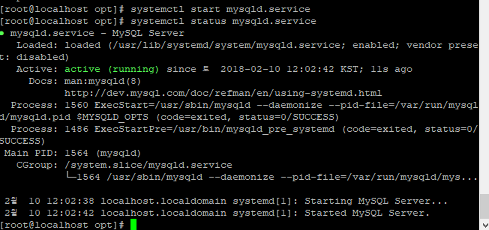
리눅스에 Mysql 깔기
5. Mysql 시작
(systemctl start mysqld.service) 명령어를 사용해 mysql을 시작합니다. (mysql 서비스 시작)
(Systemctl status mysqld.service) 명령어를 사용해 현재 상태를 확인할 수 있습니다 (mysql 서비스 상태 확인)

Slide 9
리눅스에 Mysql 깔기
6. Mysql 부팅시 등록
systemctl enable mysqld.service
명령어를 사용해서 부팅시 mysql이 자동 실행되도록 설정합니다.
(해도되고 안해도됨)

Slide 10

리눅스에 Mysql 깔기
7. 패키지 설치시 root 패스워드가 임의로 설치되기 때문에 해당 임시 패스워드는
/var/log/mysqld.log에 저장되어 있습니다.
grep 'temporary password' /var/log/mysqld.log 명령어를 사용해서 임시 패스워드를 확인합니다.
(기본적으로 root 계정에는 패스워드가 안걸려져 있어서 저 명령어를 쳐도 아무것도 안나옴 – 내 기준)

Slide 11
리눅스에 Mysql 깔기
8. Secure 환경설정
mysql_secure_installation
명령어를 사용해서 본인에게 맞는 Secure 환경 설정을 해줍니다. 아래와 같이 질문들이 나오면 아래를 참조해서 패스워드 변경 및 각종 여부를 물어보는 것을 진행하시면 됩니다.
(나는안함)

Slide 12
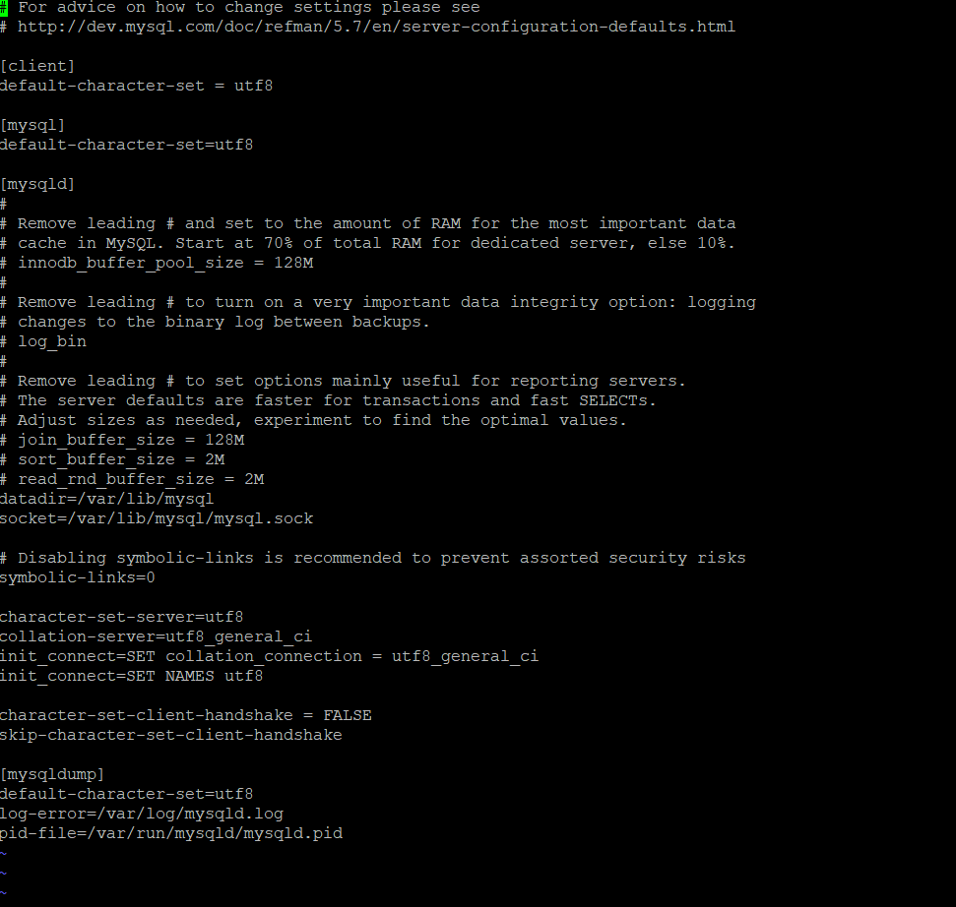
리눅스에 Mysql 깔기
9. my.cnf 수정
vi /etc/my.cnf 명령어를 사용해서 수정을 하는데 아래의 내용 중에서 필요한 것들만 입력하거나 수정해주면 됩니다

Slide 13
리눅스에 Mysql 깔기
10. 포트 열어주기
firewall-cmd --zone=public --add-port=3306/tcp --permanent
firewall-cmd --reload
위의 두 명령어를 사용해서 포트를 열어줍니다.
(방화벽 열기)

Slide 14
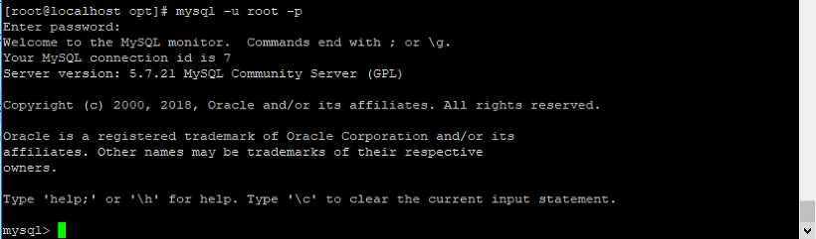
리눅스에 Mysql 깔기
11. 접속
mysql -u root -p
명령어를 사용해서 mysql에 접속을 시도하면, 각자가 설정한 패스워드를 입력하라는 입력란이 나오고 패스워드를 입력하면 다음과 같이 mysql에 접속한 화면을 확인할 수 있습니다. (비밀번호 설정 안되어있어서 안쳐도 됨)

Slide 15
리눅스에 Mysql 깔기
12. 외부 접속 허용
mysql> use mysql >> mysql 디비 선택
mysql> GRANT ALL PRIVILEGES ON *.* TO 'root'@'%' IDENTIFIED BY '패스워드' WITH GRANT OPTION;
mysql> GRANT TRIGGER ON *.* TO 'root'@'%' WITH GRANT OPTION;
mysql> GRANT SUPER ON *.* TO 'root'@'%';
mysql> FLUSH PRIVILEGES;
이거를 안하면 C#에서 연결 할 때 권한이 부족하여 오류가 남.

Slide 16
리눅스에 Mysql 깔기
12 – 1. 외부 접속 허용
ex)
계정 ID : test
계정 PWD : test
DataBase : beef_mng
접속 가능 IP : 192.168.0.105
GRANT ALL PRIVILEGES ON beef_mng.* TO test@"192.168.0.105" identified by 'test';
GRANT ALL PRIVILEGES ON beef_mng.* TO test@"%" identified by 'test';
grant all privileges on *.* root@"%" identified by 'pwd' with grant option;

Slide 17
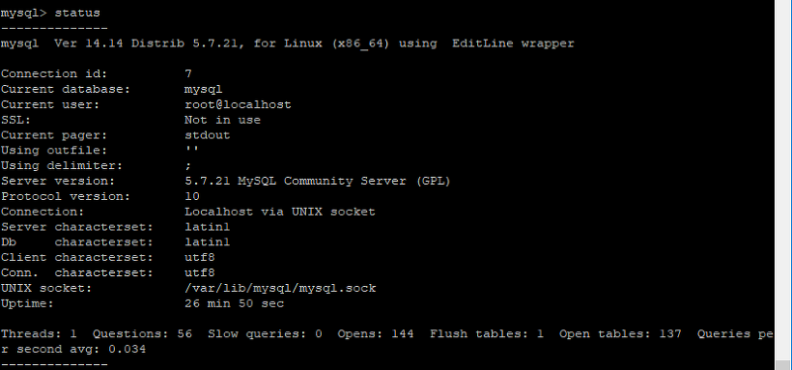
리눅스에 Mysql 깔기
13. MySQL 상태 보기
status 명령어를 사용해서 MySQL의 상태를 확인할 수 있습니다.

Slide 18
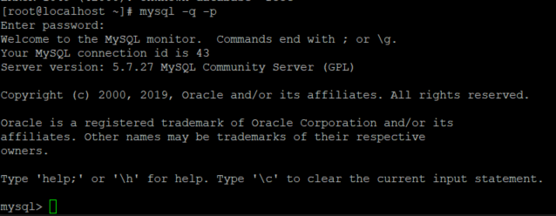
Mysql 데이터베이스 테이블 컬럼 삽입
1. Mysql 실행
Mysql -q –p
패스워드치기 (지금은 비밀번호가 없으므로 안쳐도 됨)

Slide 19
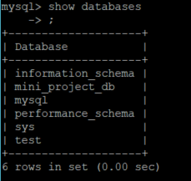
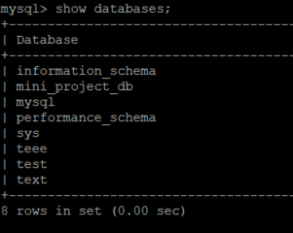
Mysql 데이터베이스 테이블 컬럼 삽입
2. database 보기 및 생성
Show databases; (데이터베이스 보기)
Create database ‘데이터베이스 명’; (데이터베이스 생성)

Slide 20
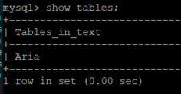
Mysql 데이터베이스 테이블 컬럼 삽입
3. database 변경 및 table 목록보기, 생성
Use ‘database 명‘;(데이터베이스 변경)
Show tables; (현재 데이터베이스 내의 테이블들 보기)
Create table ‘테이블명’ (‘컬럼명‘ 데이터 값);

